Slide 1


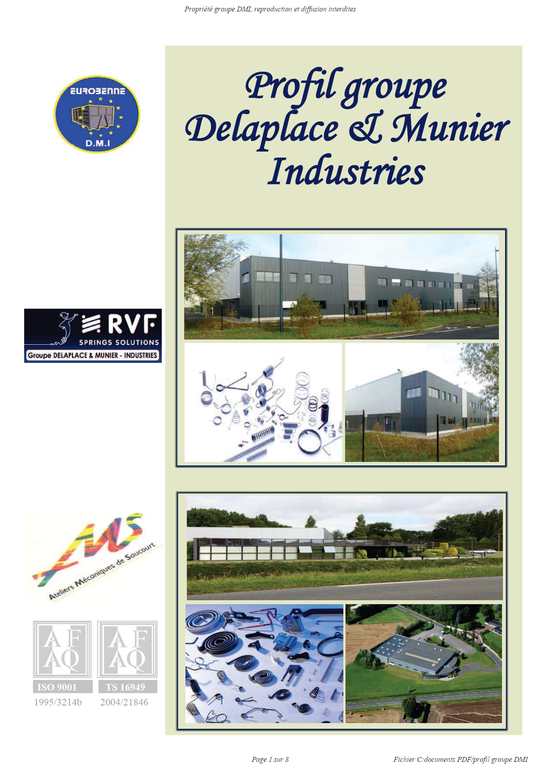
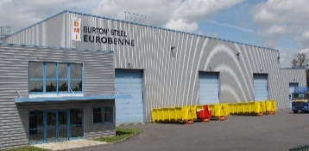

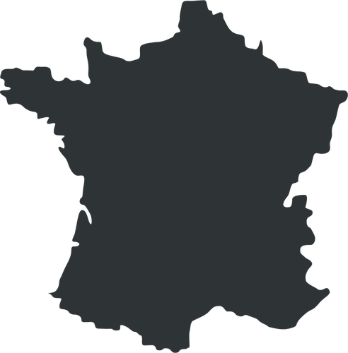
Groupe DMI
Fabrication de Bennes et de Ressorts
Wattrelos (59)
St Quentin (02)
Nibas (80)
3 usines dans les Hauts-de-France
Plaquette
Division
Ressorts

Slide 2
Profil groupe DMI
Division Ressorts
AMS
CA : 6 Millions € / an
Effectif :
Certification : ISO TS 16949 & ISO 9001
Chiffres d’Affaires
12 000 000 € / an
Effectif Total
102 Personnes
Effectif Division Ressorts
68 Personnes
RVF
CA : 3 Millions € / an
Effectif : 35
Certification : ISO 9001

Slide 3
Division Ressorts
3 000 000 de Ressorts Fabriqués par jour
Plus de 100 Machines mécaniques et numériques

